Slide 1
IOT Het probleem
Samen Da Vinci

Slide 2
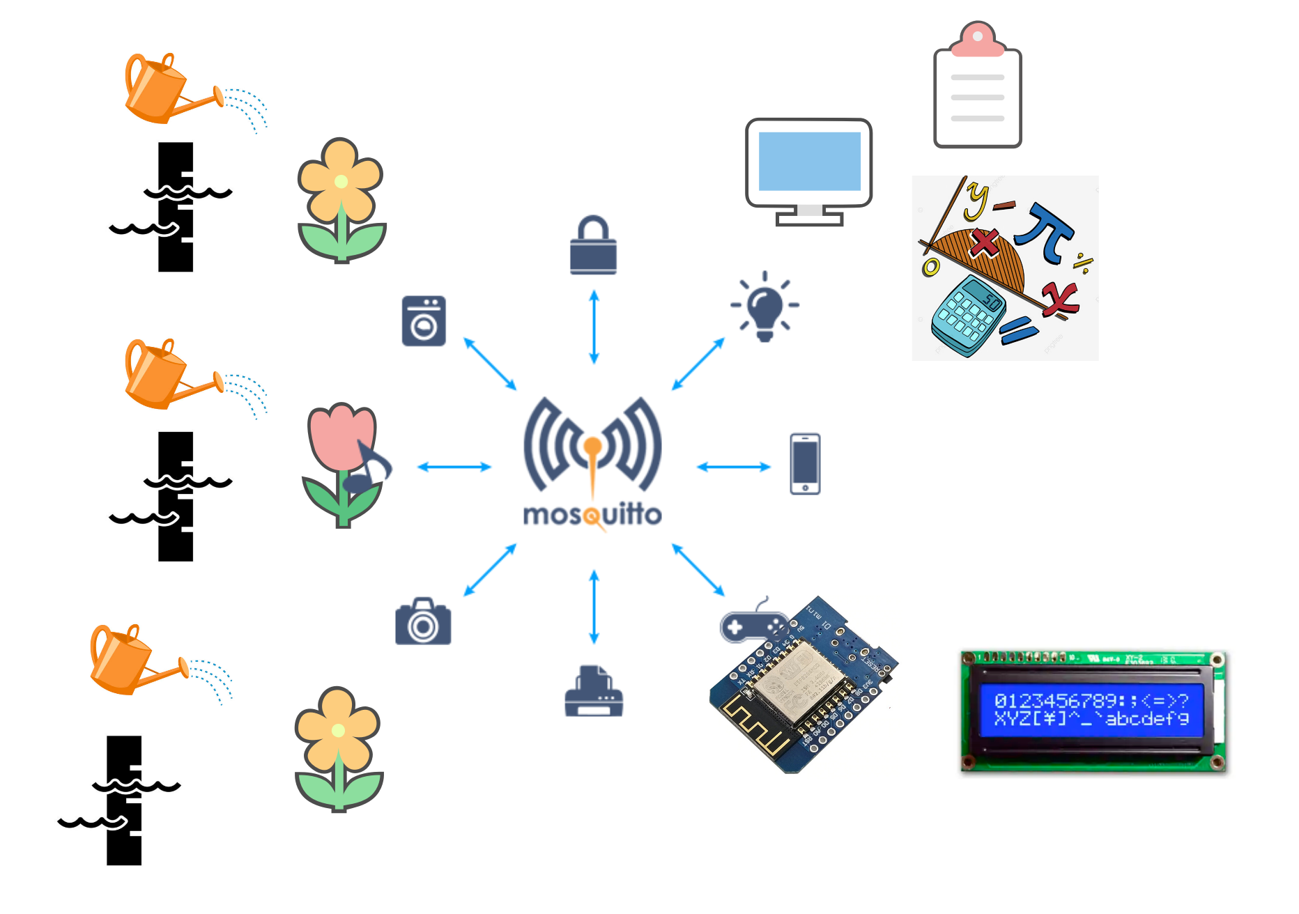
Idee van een systeem

Slide 3
NETWORK
LET OP : We werken op de
SSID = Smartlab_Studenten
WW = SmartLab

Slide 4
Opdracht
Iedere student publish de temperatuur en de luchtvochtigheid vanaf een Raspberri Pico.
Dit doen we met een willekeurige (random.randint) tussentijd tussen 10 seconden en 20 seconden.
Random laten we ook bepalen of we die keer de temp of de humidity publishen
Topic zijn
- DZHF/<NAAM STUDENT>/TEMPERATURE
- DZHF/<NAAM STUDENT>/HUMIDITY
Op een andere Raspbery Pico laten we een teller op een display (LCD I2C) ophogen als er een nieuwe temperatuur is, en we laten de laatste waarde zien, en van wie die waarde is.
Op de tweede regel doen we hetzelfde met de Humidity
Op de computer loggen we alle waarden in een CSV bestand.
We tonen de tijd (dd-mm-yyyy hh:mm:ss) de naam, soort meting (temp/hum) en de waarde.

Slide 5
Eisen
Maak een flowchart van alle processen.
Alle code wordt in Python / Micropython gemaakt
Aan het einde geeft iedereen individueel een uitleg van het systeem.
Je heb 2 weken om dit project.
De code is voorzien van commentaar
Iedereen maakt zijn eigen unieke code !!!
De code is in brokstukken gemaakt die los te testen zijn. Dus geen spagetticode met alles in 1 bestand.
Je levert het resultaat in It’s learning in,

Slide 6
Vragen ?????

